Slide 1

INFORMATIKA – počítačová grafika ve WINDOWS
Název školy | Střední škola hotelová Kroměříž
Číslo projektu | CZ.1.07/1.5.00/34.0911
Autor | Ing. Zdenek Laski
Název šablony | VY_32_INOVACE INF
Název DUMu | INF.0908.3A
Stupeň a typ vzdělávání | Odborné vzdělávání
Vzdělávací oblast | Člověk a příroda
Vzdělávací obor | Informatika – počítačová grafika ve WINDOWS
Vzdělávací okruh | Grafika
Druh učebního materiálu | Prezentace
Cílová skupina | Žák, 16 - 19 let
Anotace | Prezentace seznamuje žáky s využitím grafiky
Speciální vzdělávací potřeby | - žádné -
Klíčová slova | Malování, Wordart, tvary…
Datum | 1. 7. 2012

Slide 2
POČÍTAČOVÁ GRAFIKA ve WINDOWS

Slide 3
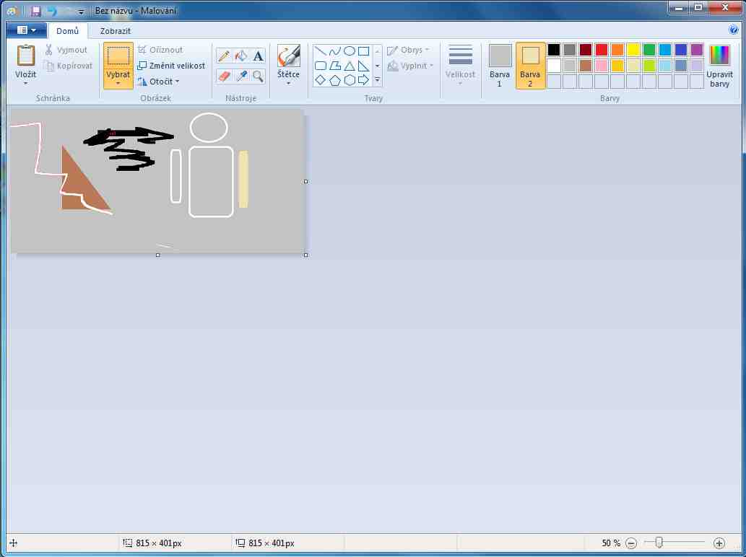
WIN MALOVÁNÍ
POČÍTAČOVÁ GRAFIKA
Výběr oblasti
Různé objekty
Barva
Barva
Tužka
Kapátko
GUMA
Štětec
Písmenka
Lupa

Slide 4
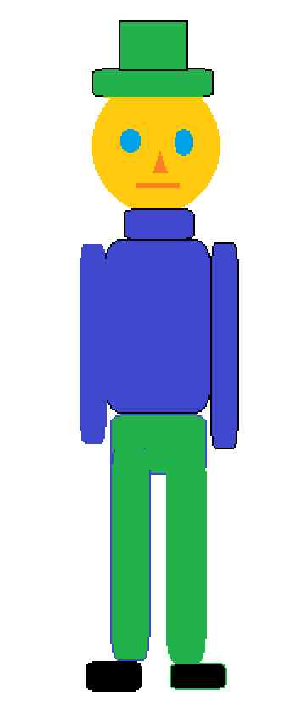
POČÍTAČOVÁ GRAFIKA
WIN MALOVÁNÍ
VYTVOŘTE V MALOVÁNÍ

Slide 5
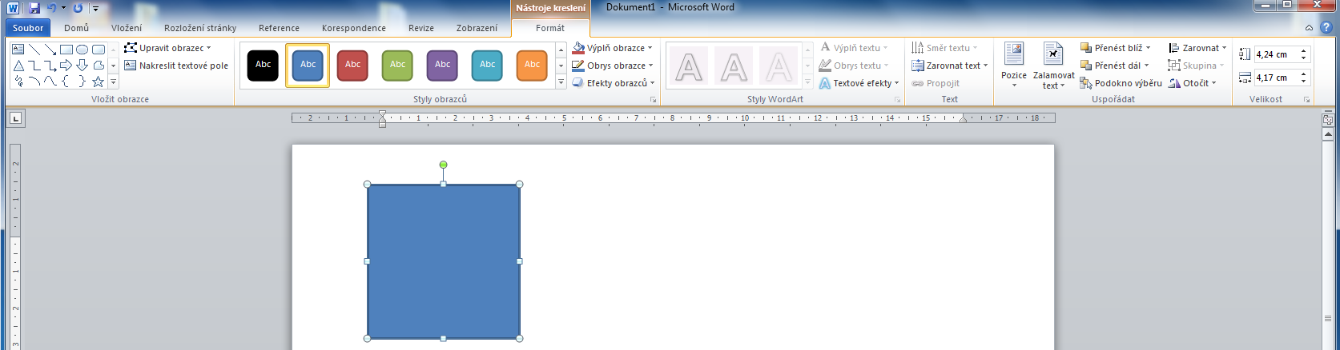
KRESLENÍ V OFFICE
(WORD, EXCEL)
POČÍTAČOVÁ GRAFIKA
Možnost kreslení jednoduchých obrázků
MENU NAKRESLENÝCH OBJEKTŮ
PŘEPNUTÍ NA ÚPRAVU OBRÁZKŮ
BARVA PÍSMA
VELIKOST
TEXTOVÉ POLE
EFEKTY, STÍNY…
BARVA OKRAJE
BARVA VÝPLŇ
OTÁČENÍ

Slide 6
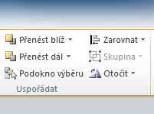
KRESLENÍ V OFFICE
(WORD, EXCEL)
POČÍTAČOVÁ GRAFIKA
POŘADÍ OBJEKTŮ
SESKUPIT – seskupení více objektů do jednoho
ODDĚLIT – rozdělení seskupených objektů
POŘADÍ – při překrytí objektů přes sebe určí který bude nahoře nebo dole
ZAROVNAT – přichytí objekt ke mřížce nebo dalšímu objektu
POSUNOUT – posouvání objektu v různých směrech o malé vzdálenosti
OTOČIT A PŘEKLOPIT – otáčení objektu
SESKUPIT, ROZDĚLIT OBJEKTY
OTOČIT, PŘEKLOPIT OBJEKTY
ZAROVNAT OBJEKTY

Slide 7
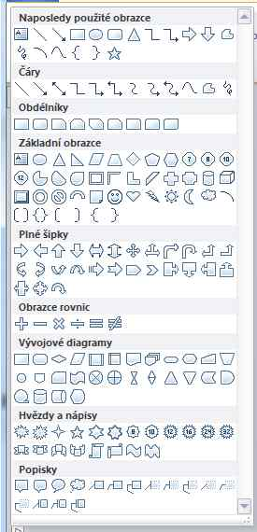
KRESLENÍ V OFFICE
(WORD, EXCEL) AUTOMATICKÉ TVARY
POČÍTAČOVÁ GRAFIKA
VLOŽIT, AUTOMATICKÉ TVARY
vybereme typy tvarů
vybereme tvar
tvar můžeme dál editovat (otáčet..)
TYP TVARU

Slide 8
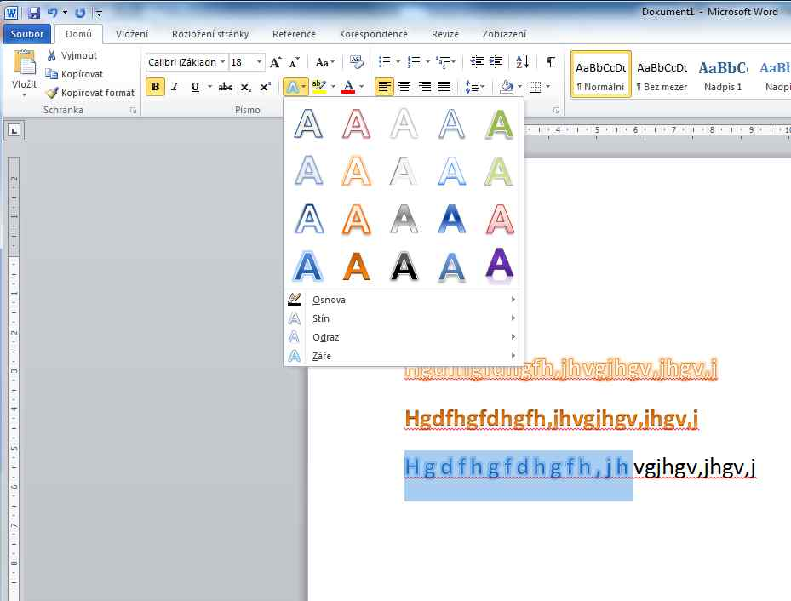
KRESLENÍ V OFFICE
(WORD, EXCEL) WORDART
POČÍTAČOVÁ GRAFIKA
NAPÍŠEME TEXT
OZNAČÍME
VYBEREME TYP PÍSMA A TVAR
VYBEREME TVAR
NAPÍŠEME TEXT

Slide 9
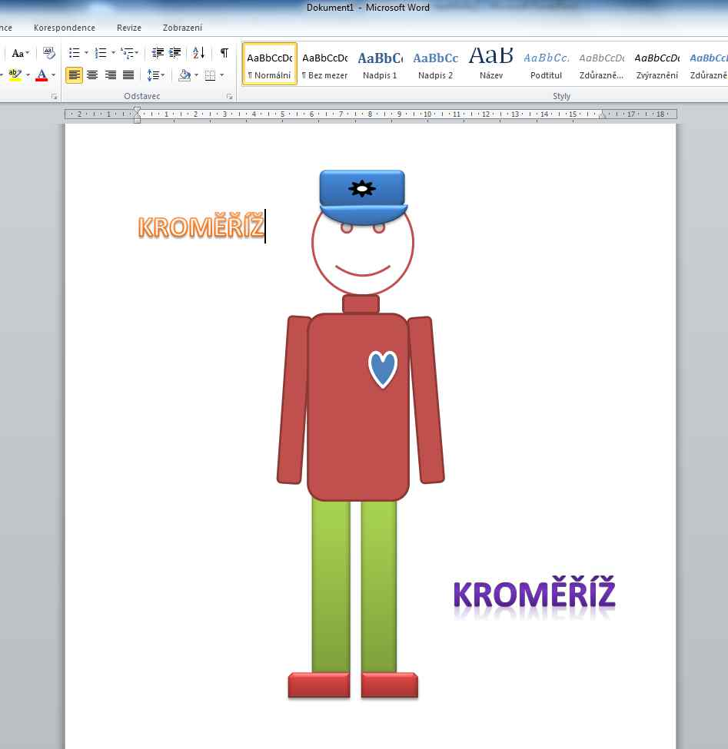
POČÍTAČOVÁ GRAFIKA
KRESLENÍ V OFFICE
NAKRESLETE
VE WORDU

Slide 10
Použitá literatura:
Navrátil, P.: S počítačem nejen k maturitě 1 a 2 díl. 6. vyd., Computer Media 2006.

